Slide 1
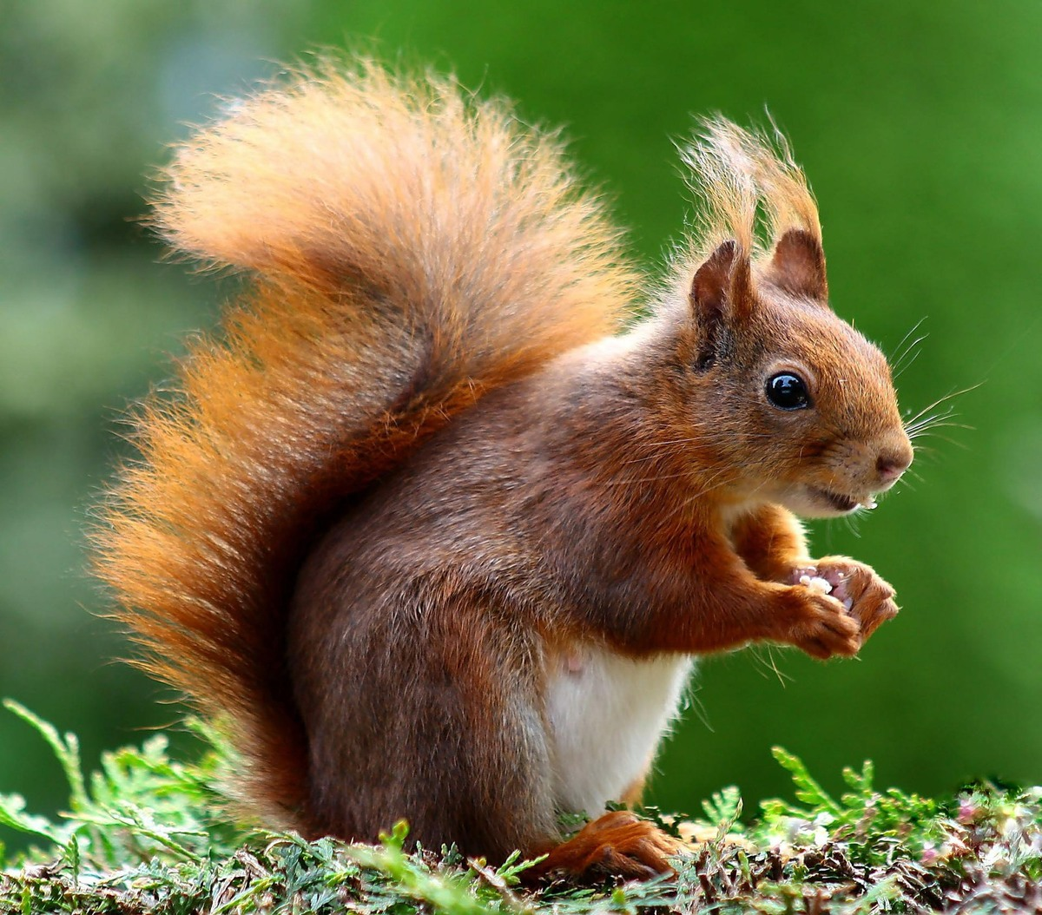
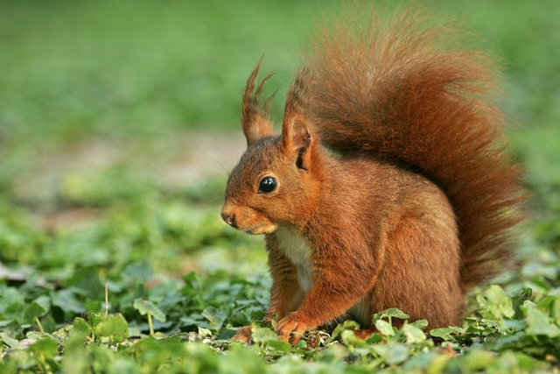
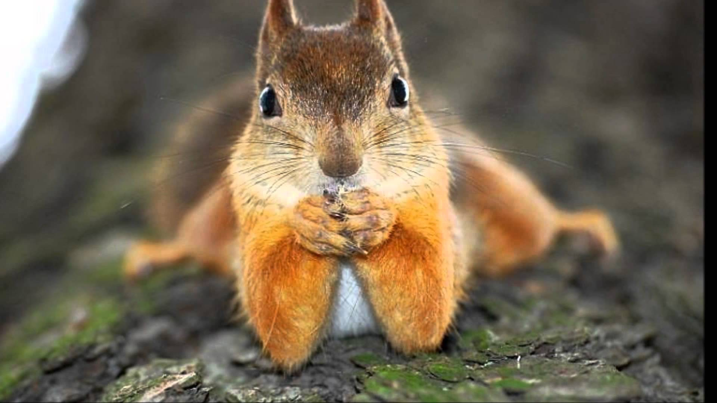
L'écureuil
l

Slide 2
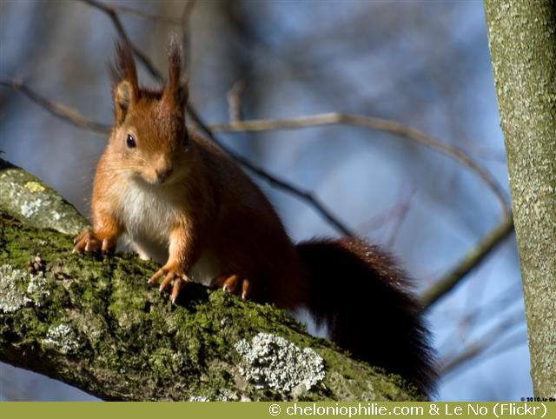
Carte d'identité
L'écureuil est un rongeur.
Il a un pelage: gris, roux et plus rarement blanc.
Son ventre est toujours blanc.
Ses yeux sont tout petits.
Il est gentil, mignon et peureux.
Les plus petits viennent d'Afrique ils font 13 cm et les plus grands font 90cm, ils viennent d'Asie.

Slide 3
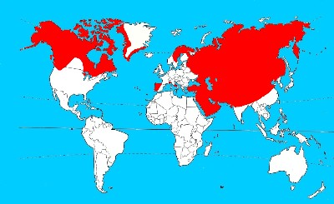
LIEU DE VIE
L'écureuil vit dans les forêts
Sa maison est dans les arbres.
Il vit en Asie, au Canada, en Suède, une petite partie de la Norvège et en Espagne.
https://youtu.be/aZaBvP7lQSg

Slide 4
ALIMENTATION 🌰
L'écureuil mange : des graines,
des feuilles, des fleurs et des insectes

Slide 5
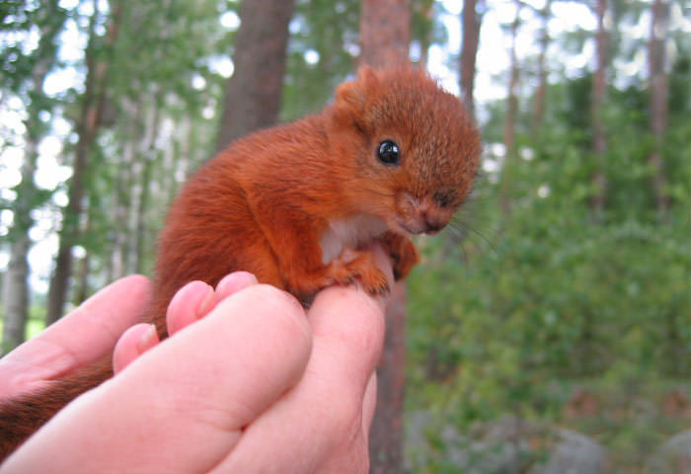
REPRODUCTION
La période de gestation de l'écureuil roux est de 38 jours,
l'écureuil gris de 44 jours et l'écureuil géant de Ceylan de 28 jours.
Les femelles peuvent porter de 1 à 6 petits.

Slide 6
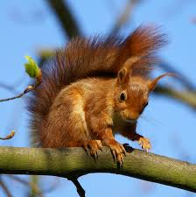
diurne ou nocturne
L'écureuil vit le jour. Il est donc
diurne.

Slide 7
https://youtu.be/xBiuVDB4tWU
Voici une petite vidéo d'un écureuil 🐿

Slide 8
Merci de nous avoir écouté.

